Slide 1
공공데이터기반 웹차트 및 서점용 웹 서비스 개발
경북직훈서점
5팀 경북직훈서점
Notes:
안녕하십니까? 5조입니다.
저희는 국립박물관문화재단 판매 도서를 기반으로 공공데이터기반 웹차트 출력 및 서점용 웹 서비스를 개발하였습니다.

Slide 2





프로젝트 개요
팀원
소개
프로젝트
진행순서
프로젝트
수행결과
자체
평가의견
1/29
Notes:
발표 순서는 프로젝트 개요, 팀원 소개, 프로젝트 진행 순서, 프로젝트 수행결과 끝으로 자체 평가 의견입니다.

Slide 3
1. 프로젝트 개요
01
02
03
04
주제선택
개요
활용장비·재료
프로젝트 결과
서점에서 실제 활용 가능한
도서 관리 서비스를 개발
공공데이터기반의 웹차트를
활용하여 가격대별 도서의 수를
파악하기 용이한 웹 서비스 개발
가격대별 도서의 수를
공공 데이터 사이트에서 볼 수
있지만, d3를 활용하여 한 눈에
볼 수 있도록 개발
도서 데이터, 고객 데이터 및
주문 데이터를 전산화하여
관리 가능
공공 데이터
(https://www.data.go.kr)
d3
Eclipse + Spring Framework
Tomcat Server
네이버 API
MySQL DBMS
Python Data Parsing(CSV)
가격대 별 도서의 수를
차트를 통하여 한 눈에 볼 수 있음
데이터를 전산화하여
체계적으로 관리할 수 있게 됨
2/29
Notes:
프로젝트 개요입니다.
가격대별 도서의 수를 차트화 시키고, 서점에서 실제로 사용할 수 있는 서비스를 목표로 프로젝트를 진행하였습니다.
수업시간에 배운 스프링, d3(디쓰리), 파이썬 데이터 파싱 뿐을 활용하였고, 추가적으로 공공데이터 뿐 아니라 네이버 API도 활용하여 도서 이미지도 저장하였습니다.
그래서 결과적으로 가격대별 도서의 수를 한 눈에 볼 수 있게 만들었고, 도서 관련 데이터들을 전산화하여 데이터들을 체계적으로 관리할 수 있게 되었습니다.

Slide 4



2. 팀원 소개
최호준
이현민
김진규
도서 데이터 d3 차트 출력
MVC 패턴 설계 및 소스 취합
공공 데이터 및 도서 이미지 추출
View 파트 개발 및 도서 쿼리 작성
Controller, Model 파트 개발
데이터베이스 주문 쿼리 작성
3/29
Notes:
팀원들의 역할은 이와 같습니다.
MVC 패턴을 활용하여 역할을 명확하게 분배할 수 있었습니다.

Slide 5
3. 프로젝트 진행순서
11/01
11/02
11/03
11/04
주제선정
역할 분배
데이터 수집
DB 설계
데이터 파싱(공공 데이터)
MVC 패턴 설계
도서 이미지 추출(네이버 API)
11/05
11/06
11/09
11/11
View 파트 설계
Model 파트 설계
Controller 파트 구현
View, Model 취합
테스트
발표 자료 작성
발표 및 피드백
4/29
Notes:
일정은 이와 같습니다.
11월 1일부터 본격적으로 시작하였고, 테스트한 뒤 오늘 발표하게 되었습니다.

Slide 6
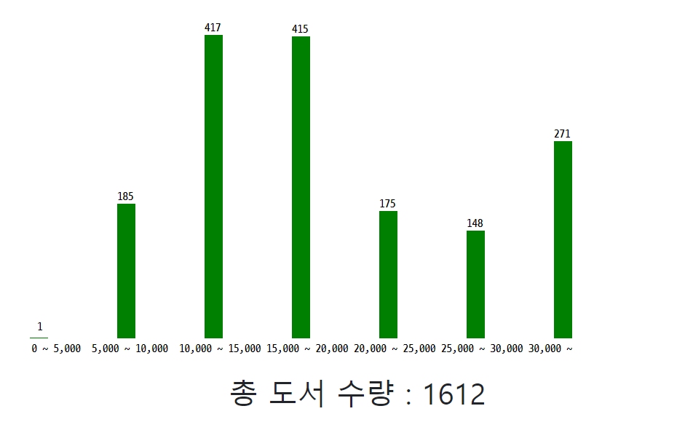
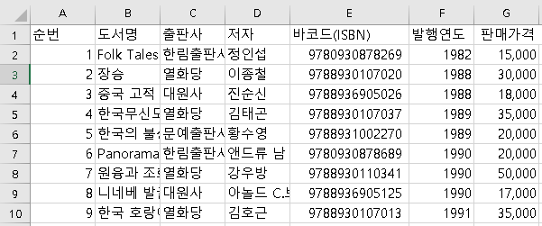

3. 프로젝트 수행 [1/24]
공공 데이터 기반 웹 차트 개발
국립박물관문화재단 판매도서 정보를 csv 파일 형태로
가져온 뒤, 파이썬을 활용하여 파일을 파싱한 뒤, DBMS에 추가
Service 파트에서 DAO 통하여 데이터를 읽고 controller 통하여,
View 파트에 데이터 전달
View 파트에서 d3를 활용하여 화면과 같이 차트 형태 출력
5/29
Notes:
우선 공공 데이터 기반의 웹 차트 개발입니다.
국립박물관 문화재단 판매도서 정보 2000여개의 데이터를 csv 파일로 받은 뒤,
이를 파이썬으로 파싱한 뒤 디비에 저장하였습니다.
그리고 이 것을 Controller와 Service를 통하여 View에 전송한 뒤, 디쓰리로 화면에 출력하였습니다.

Slide 7
Controller
Model, View 연결
ModelAndView 객체 활용
3. 프로젝트 수행 [2/24]
Spring Framwork + MVC 패턴
Spring MVC 패턴을 활용하여 컴포넌트 간 역할 분리
객체의 유연성을 위하여 DTO 나 VO 대신 Map 활용
이클립스, Maven 및 톰캣 서버 활용하여 개발
Matis 활용하여 쿼리문 작성
Limit 구문 이용하여 Paging 처리
View
Model 데이터 출력(도서, 고객, 주문)
Nav, footer, error 페이지 출력+
Model
Mabatis 활용한
데이터 접근 및 처리
6/29
Notes:
본 프로젝트는 Spring MVC로 만들어졌습니다.
JSP에서 사용한 DTO나 VO 대신 Map을 활용하여 데이터들을 관리하였습니다.
마이바티스를 이용하여 데이터 쿼리문을 작성하였고 Limit 구문을 이용하여 페이징 처리 하였습니다.

Slide 8
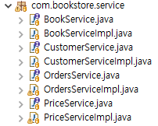

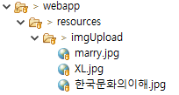
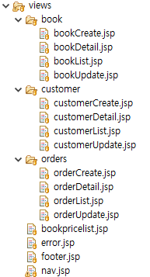


Controller
- Service 활용하여 DB 접근
3. 프로젝트 수행 [3/24]
MVC 파트별 개발
View
Model
테이블 별로 namespace와 RequestMapping으로 구분
Dao를 @Repository로 등록
View
도서, 고객 그리고 주문 데이터 조회, 추가, 수정 및 상세 화면
d3를 활용하여 도서 수량 데이터 출력
Jsp include를 활용하여 footer와 nav를 페이지별로 일괄 삽입
Controller
@Service 활용하여 Dao 활용
이미지 파일 업로드 및 파일 경로 전송
Model
이미지 업로드 경로
7/29
Notes:
MVC 파트별 설명입니다.
모델 파트에서는 데이터별로 xml 파일을 따로 관리하여서 활용하였습니다.
뷰 파트에서는 컨트롤러를 통해 받은 데이터를 화면에 출력하였습니다.
컨트롤러 파트에서는 모델과 뷰 파트에 정보를 교환하였으며, 이미지 업로드 및 파일 경로 전송도 수행하였습니다.

Slide 9
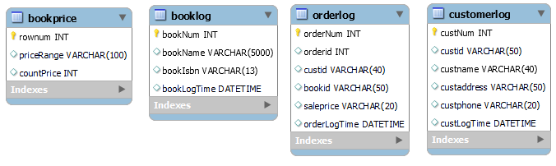
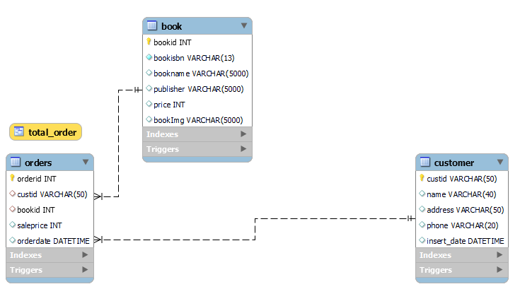
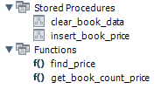
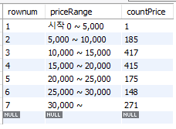
3. 프로젝트 수행 [4/24]
데이터 베이스 구조
트리거를 활용하여 log 테이블 데이터 추가
책, 고객, 주문 데이터 추가시 booklog, customerlog,
orderlog 테이블에 추가된 데이터와 시점을 기록
d3 차트에 입력할 데이터를 저장
bookprice 테이블에 가격대별 책의 수 저장
함수와 프로시저를 활용하여 값의 범위(ex: 30,000~ )와
개수(ex:271)를 추가
Join, 뷰, PK와 FK 활용한 데이터 구조
Book의 bookid와 Customer의 custid를 활용하여 Orders 테이블 작성
Join 이용하여 고객 및 주문 정보를 가독성 있게 표시
ISBN등 없는 책 삭제
책 가격 데이터 추가
책 id 이용하여 가격 찾기
가격대별 책 수
8/29
Notes:
데이터베이스에 대한 설명입니다.
트리거를 활용하여 테이블에 데이터를 추가하였으며,
프로시저와 함수를 활용하여 디쓰리에 띄울 데이터도 저장하였습니다.
조인과 뷰를 이용하여 주문 데이터의 가독성도 향상시켰습니다.

Slide 10
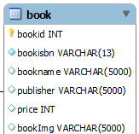
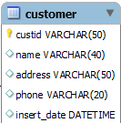
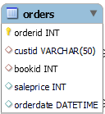
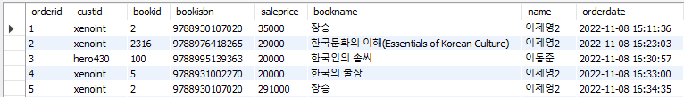
3. 프로젝트 수행 [5/24]
서점에서 책을 구분하기 위한 고유 값(PK)
책 종류별 고유 번호
책 이름
출판사
판매 가격
책 이미지
데이터 베이스 구조
고객 ID(PK)
고객 이름
Book
책 고유 코드인 ISBN은 unique, not null로 설정
서점 내부적으로 사용할 bookid는 pk 및 auto_increment 설정
Customer
name은 not null은 아니지만 고객 추가 화면에서 누락시 예외 처리
Order
Book과 customer 테이블의 pk들로 구성
Total_order
Book과 customer 테이블 데이터 활용하여 실질적인 주문 정보 출력
고객 주소
고객 연락처
고객 추가 시점(default CURRENT_TIMESTAMP)
주문 ID(PK, auto_increment)
고객 ID(FK)
책 ID(FK)
판매가격
주문 시점(default CURRENT_TIMESTAMP)
Book, Customer, Orders 테이블을 Join하여 만든 뷰
9/29
Notes:
각 테이블 구조입니다. 책 고유 코드인 ISBN에 유니크 값을 적용하였고,
서점 내부에서 필요한 별도의 북아이디(book id)를 만들었습니다.
Total_order(토탈 오더)라는 뷰를 만들어서 주문 정보를 출력합니다.

Slide 11
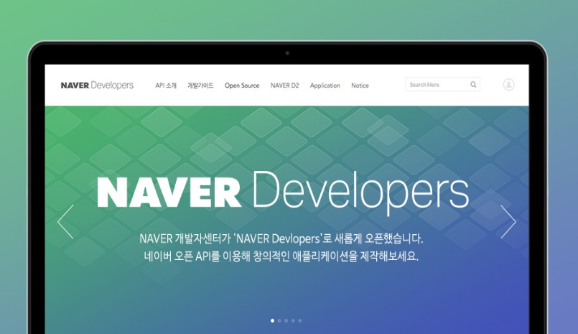
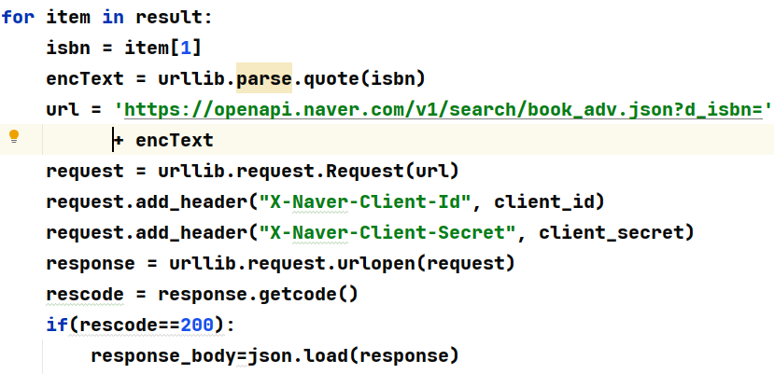
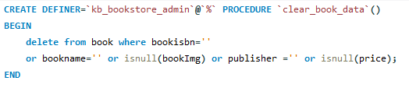
3. 프로젝트 수행 [6/24]
도서 이미지 추출
Csv 파일에 있는 도서 ISBN을 활용하여 네이버 API에서
해당 도서 조회 후 이미지 URL 삽입
이미지 혹은 ISBN이 없는 도서는 프로시저를 통하여 삭제
새로 추가한 도서의 경우 MultipartFile 객체를 활용하여
Resources 폴더에 업로드하고, DBMS에 해당 경로 저장
10/29
Notes:
Csv에는 이미지 정보가 없습니다.
그래서 네이버 도서 api를 활용하여 이미지를 불러왔습니다.
추후에 도서 데이터 추가할 땐 멀티파트파일 객체를 활용하여 리소스 폴더에 이미지 업로드하였습니다.

Slide 12
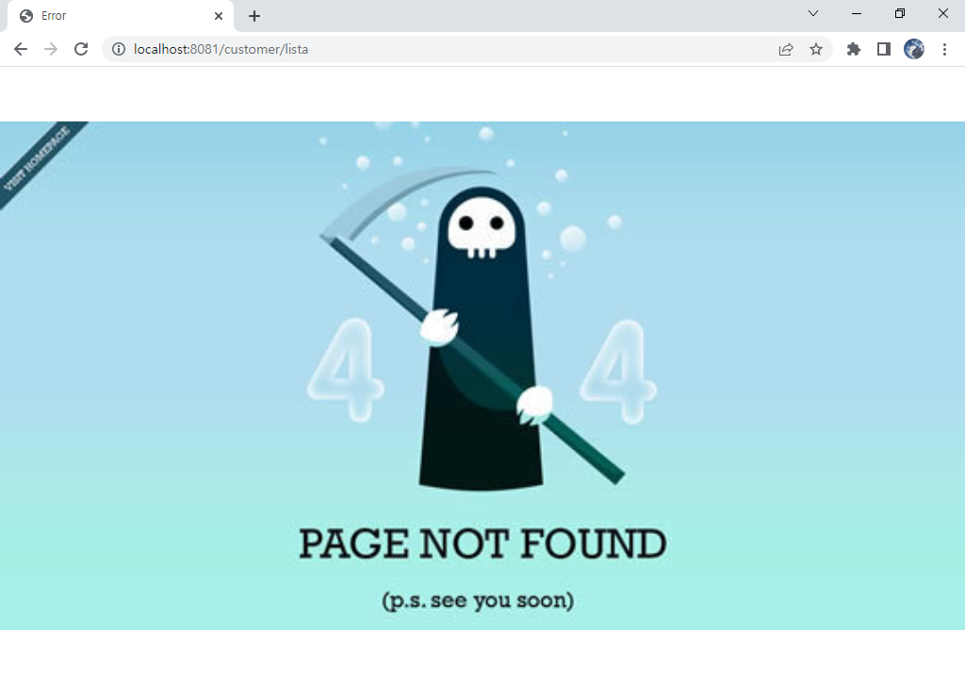
3. 프로젝트 수행 [7/24]
오류 페이지 작성
404, 405, 500 등의 오류가 날 경우 톰캣 기본 페이지가 아닌
다른 오류 페이지 출력하여 완성도를 높임
11/29
Notes:
오류 페이지가 나타나면 톰캣 페이지 대신 지정한 오류 페이지가 나타나도록 하였습니다.

Slide 13
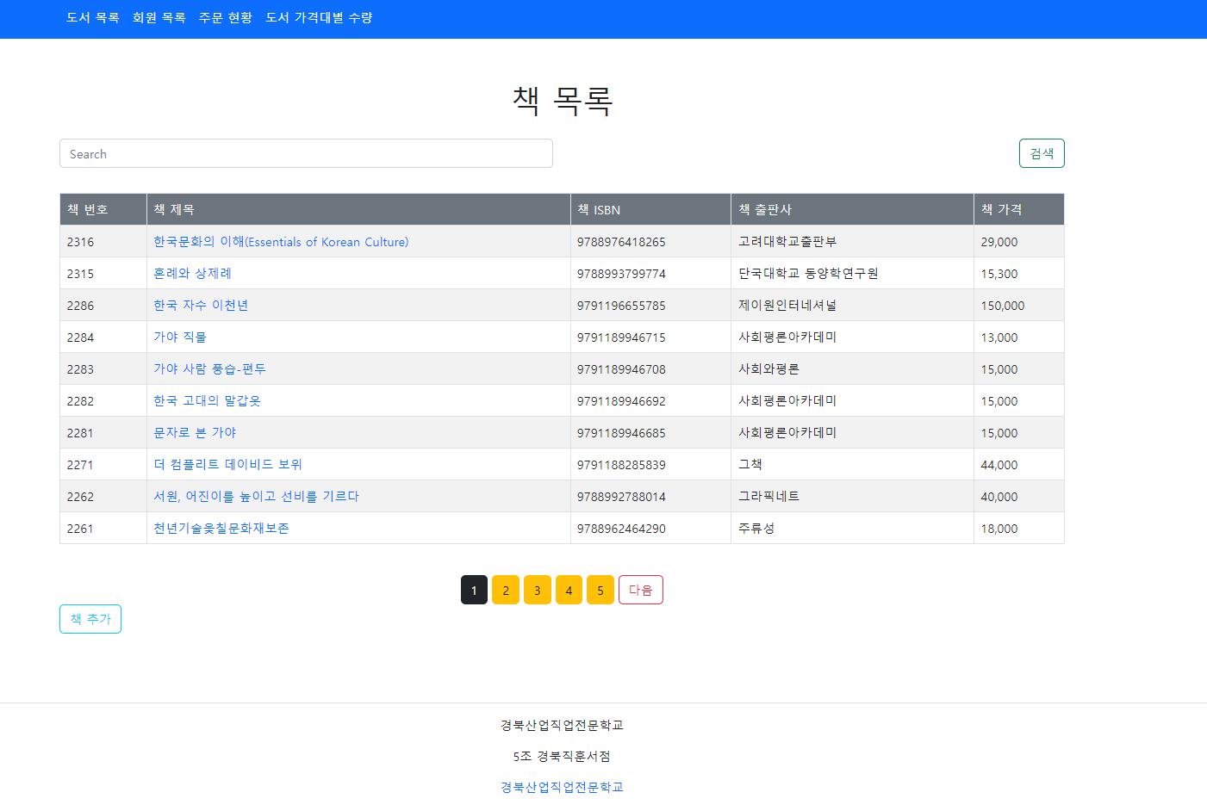
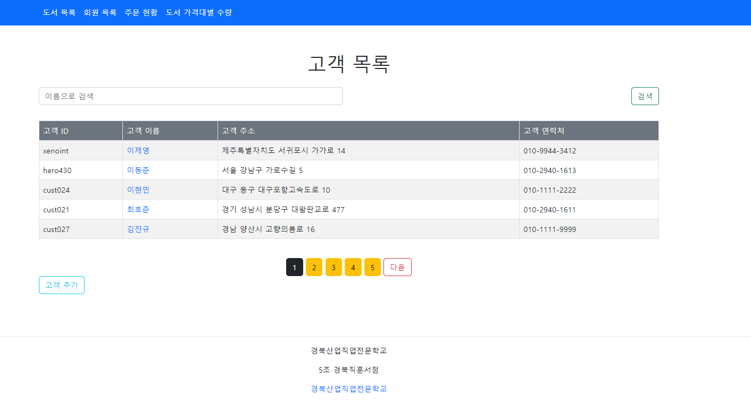
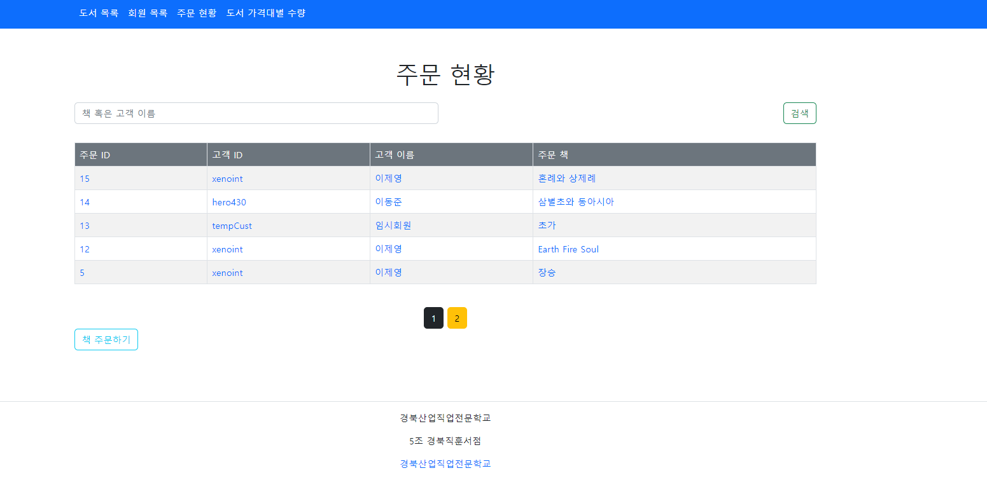
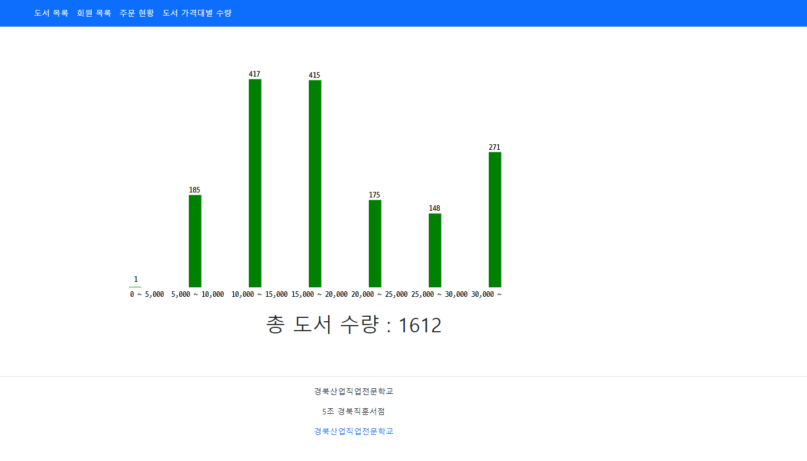
3. 프로젝트 수행 [8/24]
일관성 있는 페이지
BootStrap을 활용한 일관된 UI
MVC 패턴에 입각하여 데이터별 통합된 형태의 개발
데이터별 동일한 UI를 활용하여 사용자 혼선 최소화
12/29
Notes:
부트스트랩을 활용하여 일관된 UI를 가진 화면을 만들 수 있었습니다.
그래서 개발 과정이 단순화되었고, 사용자 입장에서도 사용하기 편한 서비스가 완성되었습니다.

Slide 14
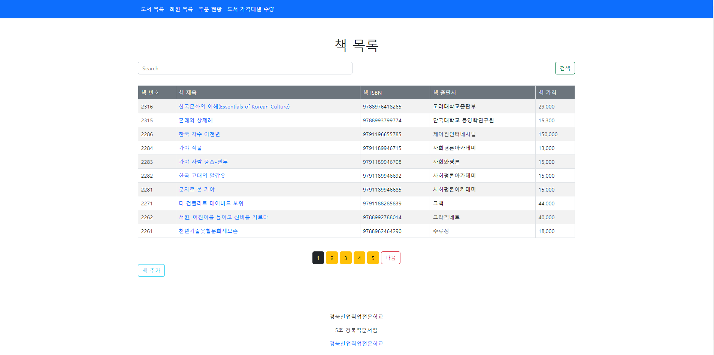
3. 프로젝트 수행 [9/24]
제목으로
도서 검색
페이지 별로
일관되게
삽입되는
NAV와 FOOTER
책 클릭시
상세 정보
확인 가능
페이징 처리
13/29
Notes:
도서 목록 화면입니다.
도서 목록 뿐 아니고 고객 목록과 주문 목록에서도 상단과 하단에는 네비게이션 바와 푸터가 일괄적으로 삽입되었습니다.

Slide 15
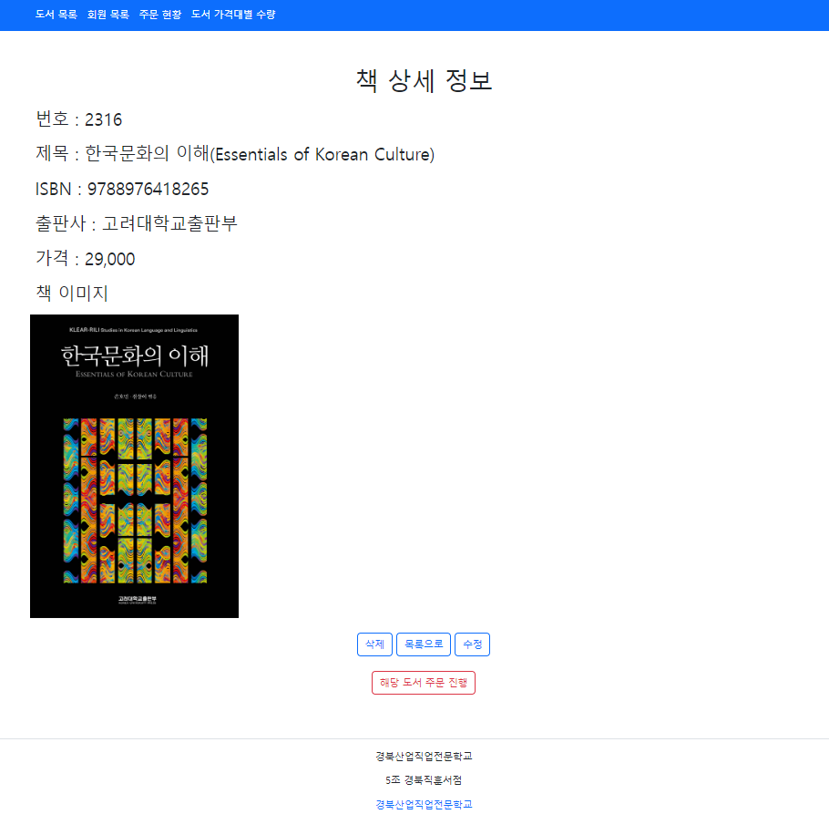
3. 프로젝트 수행 [10/24]
해당 책 삭제, 수정 및
해당 책 주문 진행 가능
14/29
Notes:
해당 책 상세 정보에서 책 수정 삭제 및 해당 책 주문이 가능합니다.

Slide 16
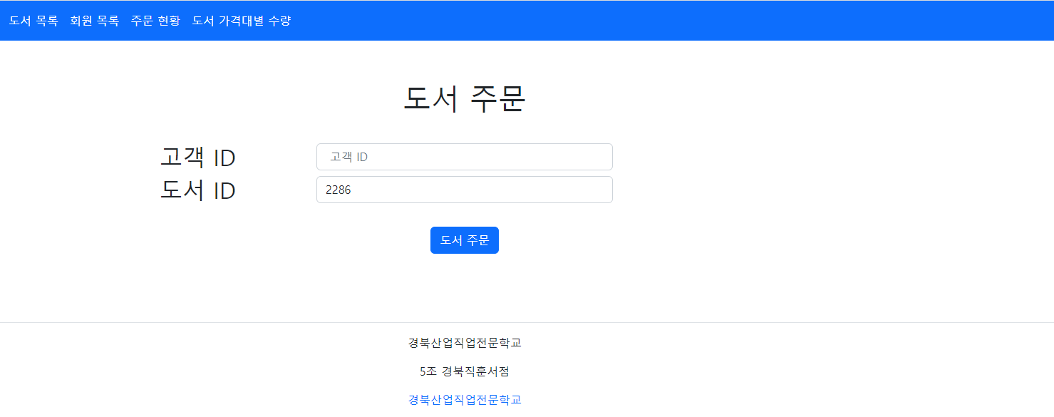
3. 프로젝트 수행 [11/24]
해당 도서 주문 진행 클릭시
도서 ID 넘어옴(bookid)
15/29
Notes:
해당 도서 주문 클릭시 도서 ID가 도서 주문으로 넘어옵니다.

Slide 17
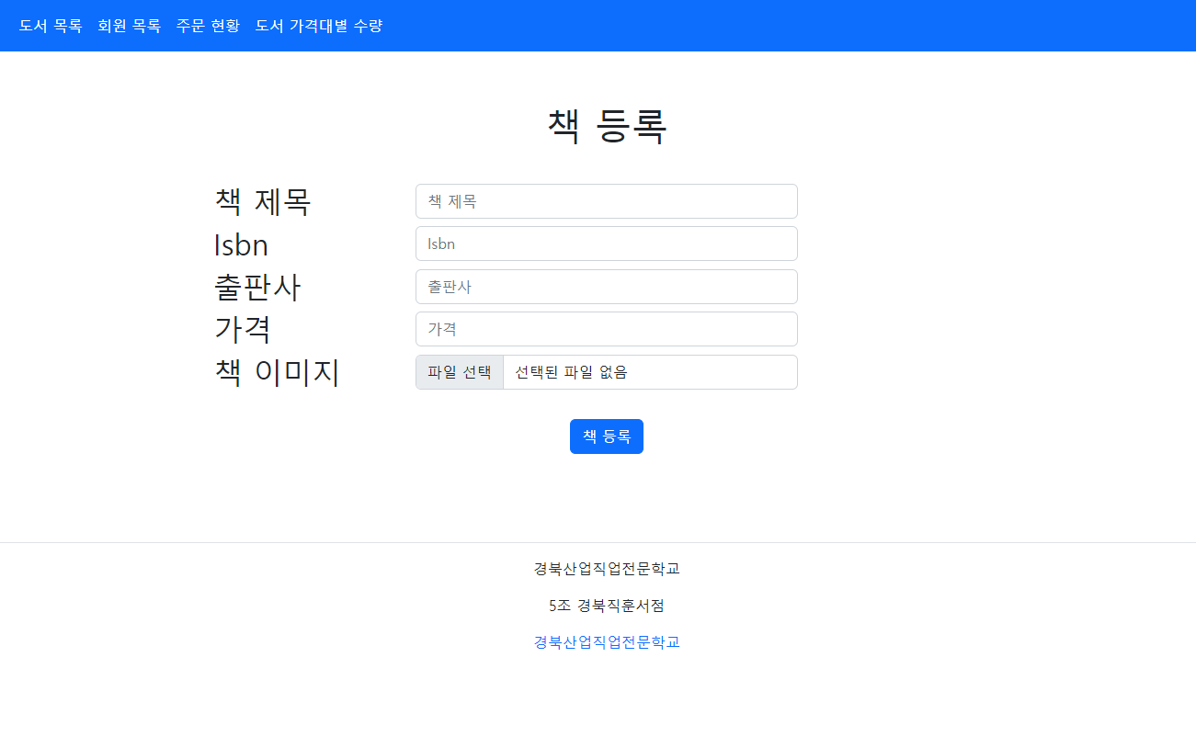
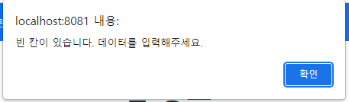
3. 프로젝트 수행 [12/24]
10자리 혹은
13자리 체크
파일 첨부하여
이미지 추가
정보 누락시
알림창
정보 누락
여부 체크 후
등록 진행
16/29
Notes:
책 등록시 필요한 정보들입니다.
책 이미지도 추가할 수 있습니다.

Slide 18
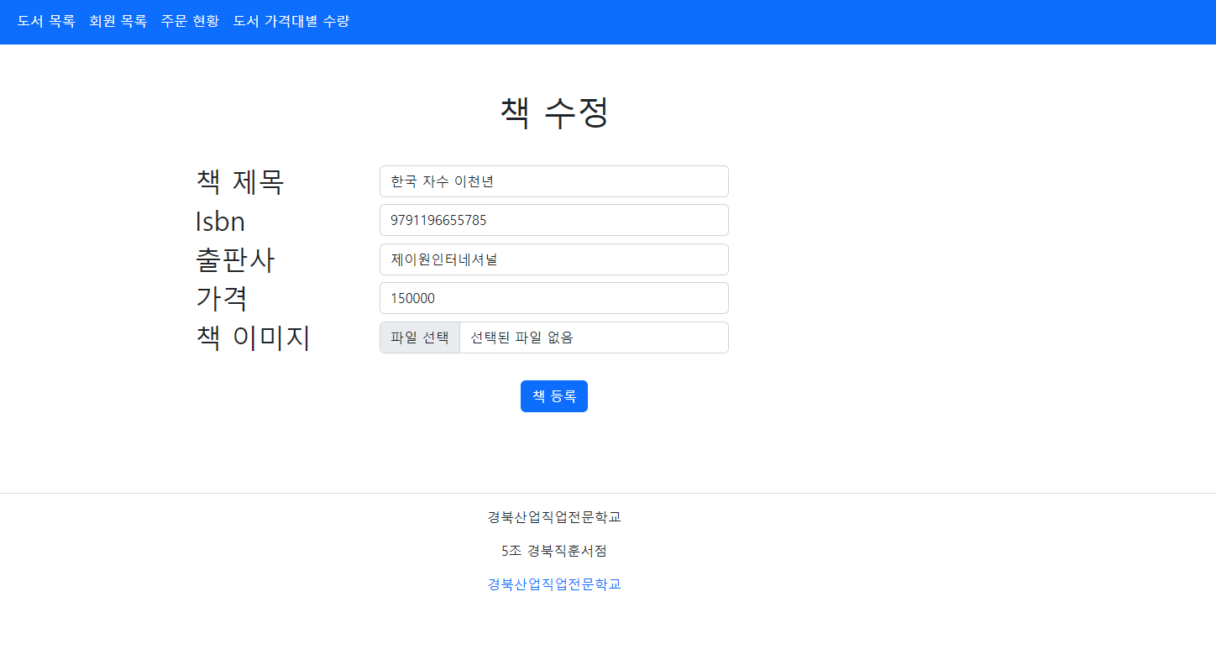
3. 프로젝트 수행 [13/24]
책 상세 정보의
데이터를 기반으로
책 정보 수정
17/29
Notes:
책 수정시 책 상세 정보가 우선적으로 넘어옵니다.

Slide 19
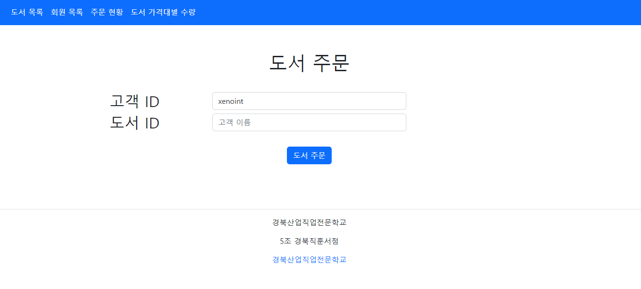
3. 프로젝트 수행 [14/24]
해당 도서 주문 진행 클릭시
도서 ID 넘어옴(bookid)
해당 고객으로 주문 진행
클릭시 고객 ID 넘어옴(custid)
18/29
Notes:
책 주문 페이지에는 책 상세 정보 말고 고객 정보를 이용해서도 접근이 가능합니다.

Slide 20
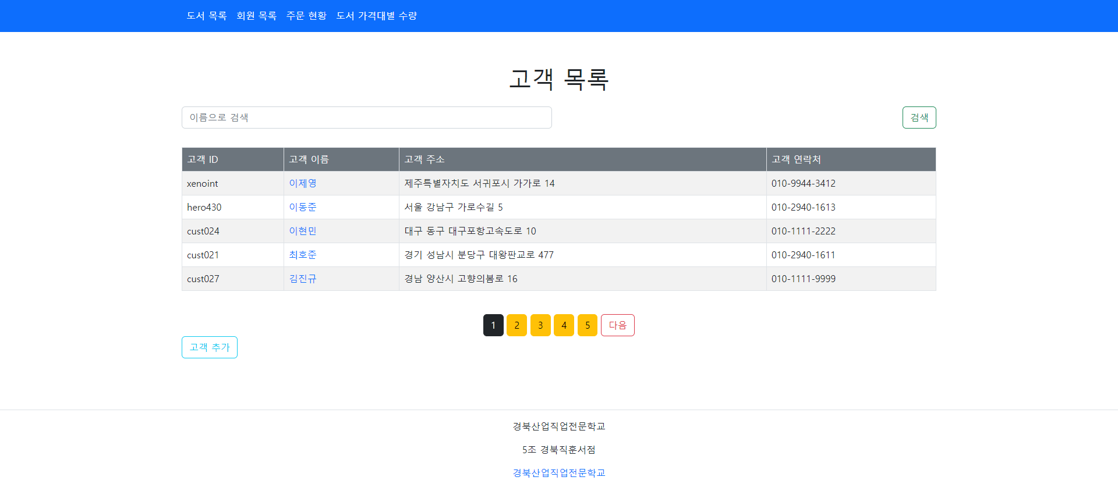
3. 프로젝트 수행 [15/24]
도서 목록과
마찬가지로
일관된 UI 구조
19/29
Notes:
고객목록도 도서 목록과 마찬가지로 일관된 UI를 보여줍니다.

Slide 21
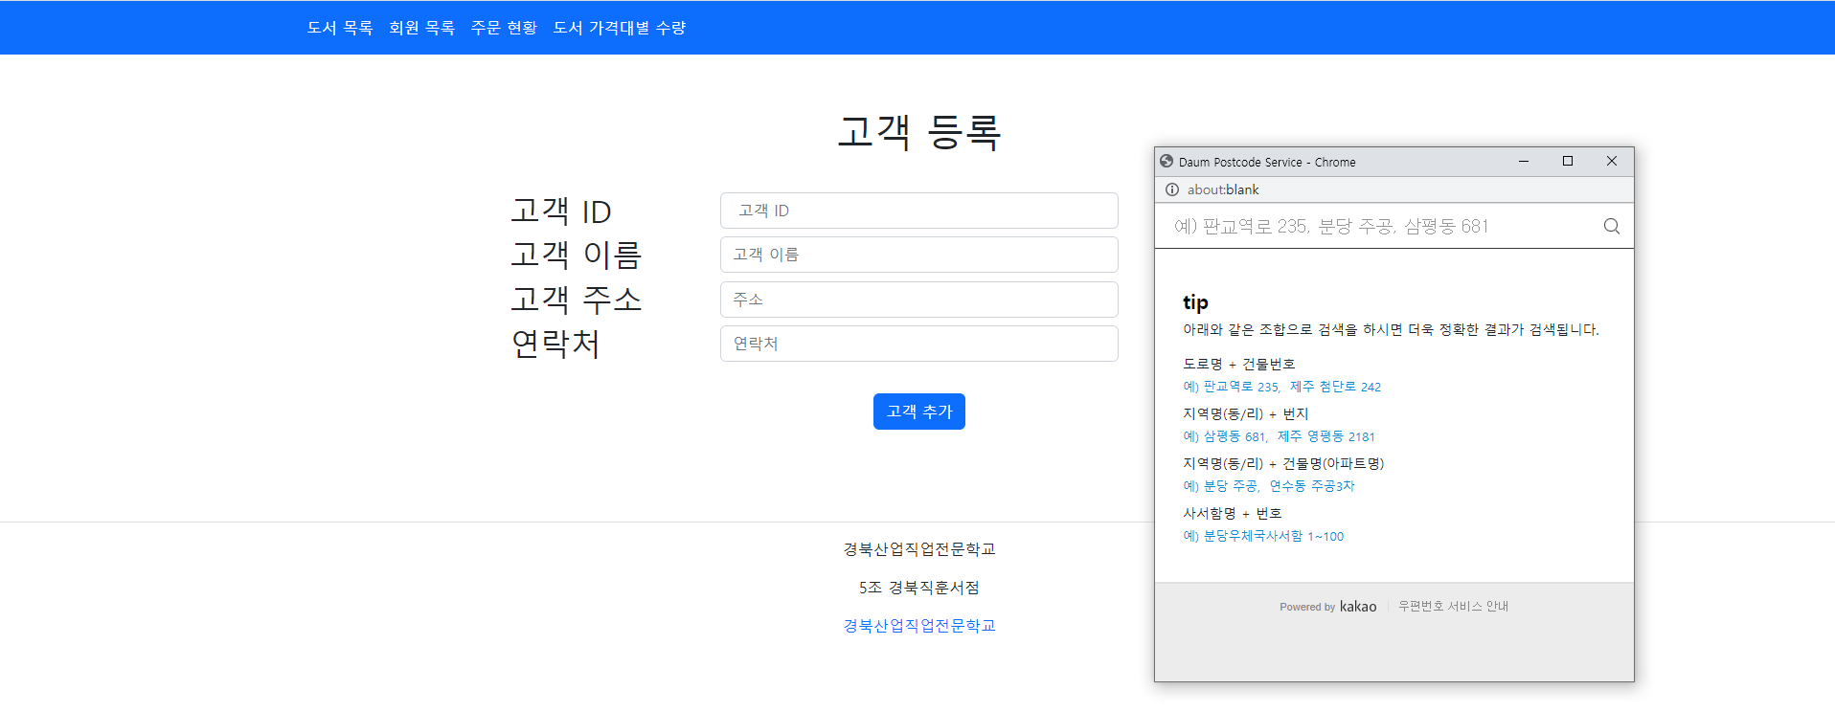
3. 프로젝트 수행 [16/24]
주소 클릭시 다음 주소 API 호출
20/29
Notes:
고객 등록시 주소 부분을 클릭하게 되면 다음 주소 API 활용하여 주소를 추가할 수 있게 하였습니다.

Slide 22
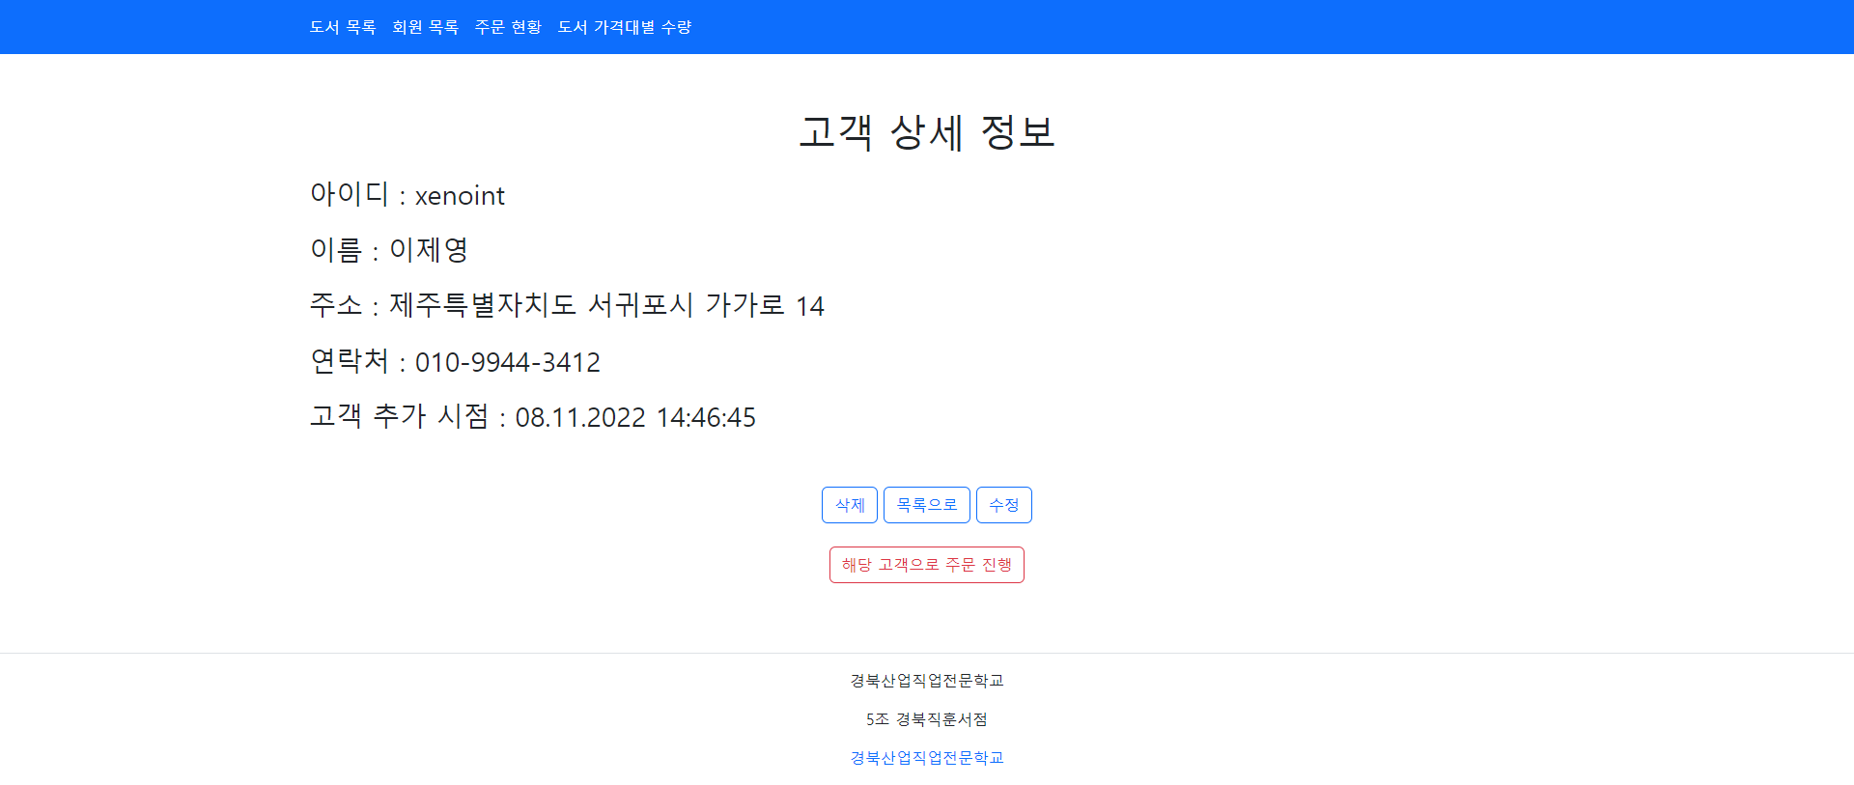
3. 프로젝트 수행 [17/24]
고객 정보
추가 수정 삭제 가능하며,
해당 고객으로 도서 주문 가능
21/29
Notes:
고객 정보 추가 수정 삭제가 가능하며, 도서 상세 정보와 마찬가지로 해당 고객으로 주문이 가능합니다.

Slide 23
3. 프로젝트 수행 [18/24]
해당 고객으로 주문 진행
클릭시 고객 ID 넘어옴(custid)
22/29
Notes:
이번엔 고객 ID가 넘어왔습니다.

Slide 24
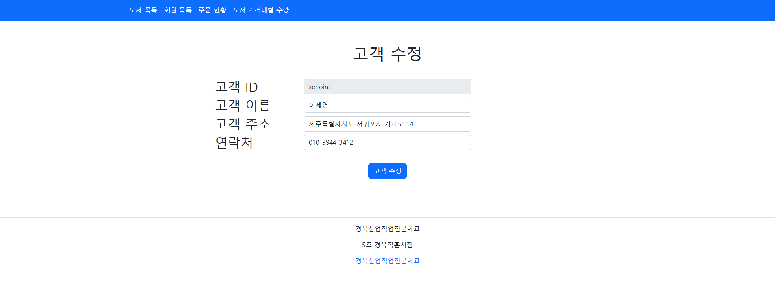
3. 프로젝트 수행 [19/24]
고객 ID를 제외한
나머지 정보 수정 가능
23/29
Notes:
고객 ID를 제외한 나머지 정보 수정 가능합니다.

Slide 25
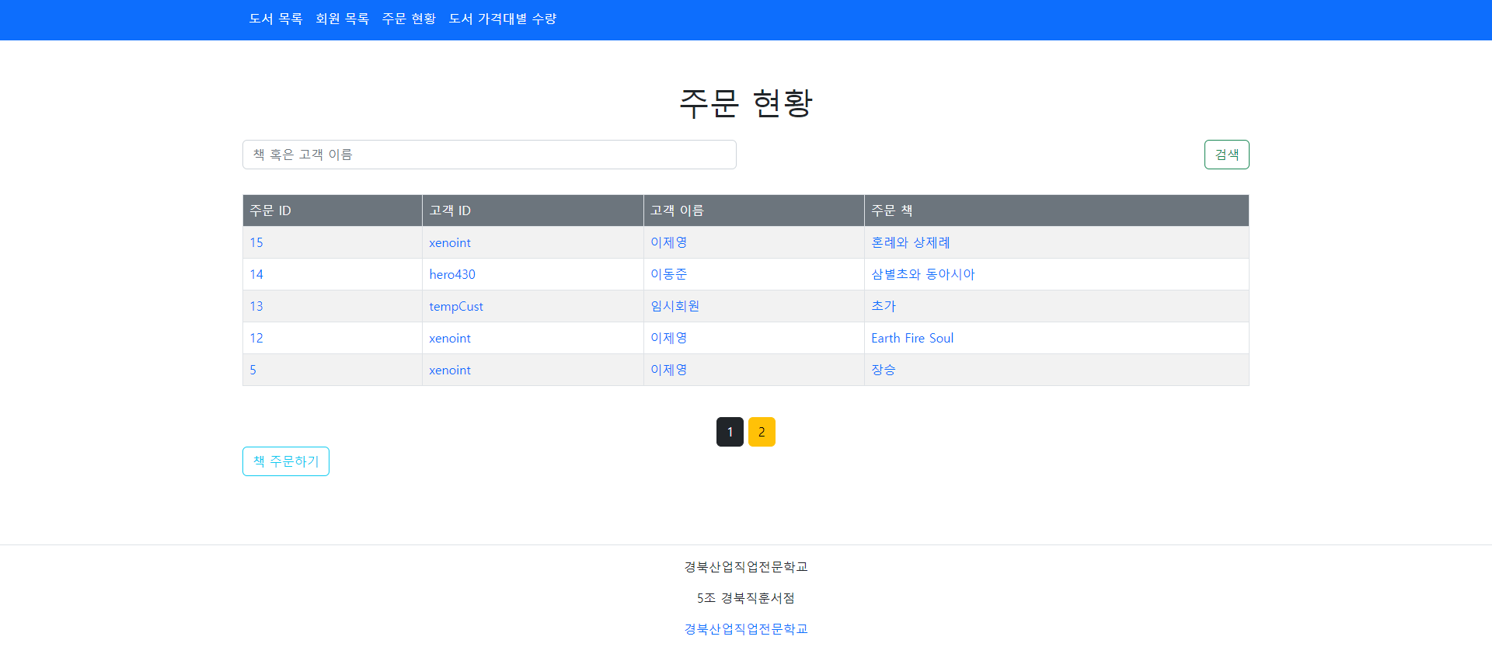
3. 프로젝트 수행 [20/24]
고객 이름이나
책 이름으로
검색 가능
(total_order 뷰로
화면 출력)
24/29
Notes:
주문 현황입니다.
고객 이름 뿐 아니라 책 이름으로도 검색이 가능합니다.
토탈 오더라는 뷰를 통해서 값을 읽어 옵니다.

Slide 26
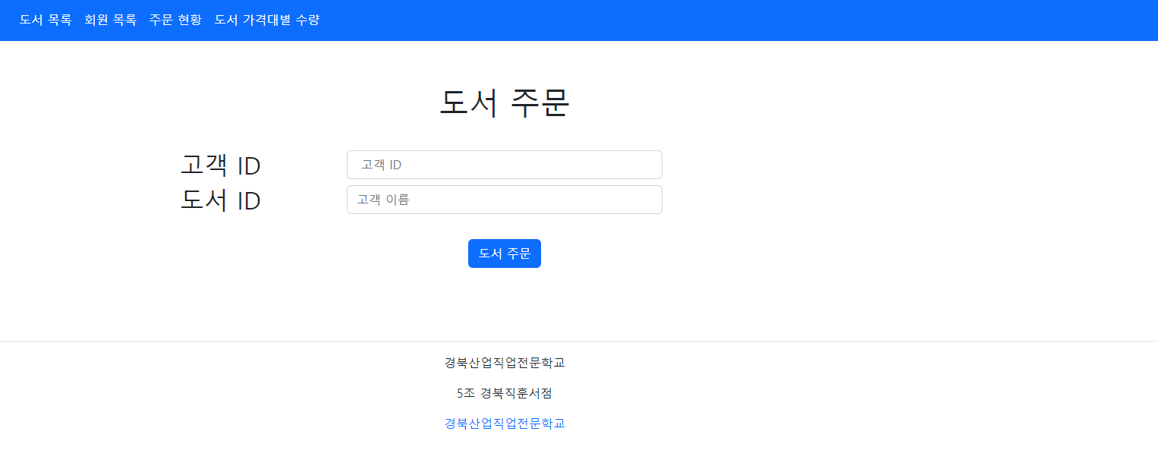
3. 프로젝트 수행 [21/24]
주문 화면에서도
책 주문 화면으로
이동 가능
25/29
Notes:
주문 화면에서도 바로 책 주문 화면으로 이동이 됩니다.

Slide 27
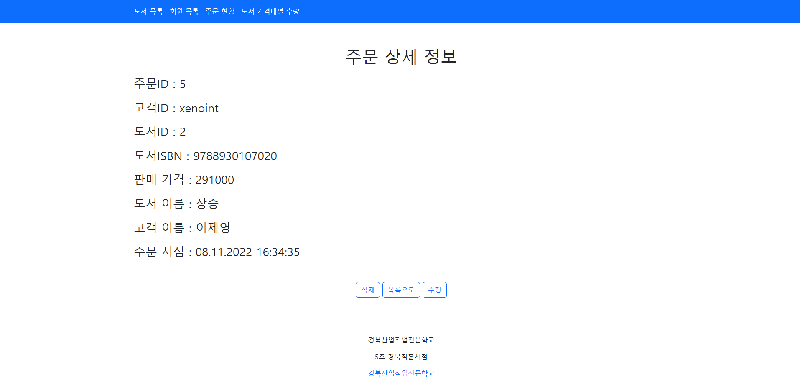
3. 프로젝트 수행 [22/24]
주문 정보 삭제 및 수정 가능
26/29
Notes:
주문 정보 역시 삭제 및 수정 가능합니다.

Slide 28
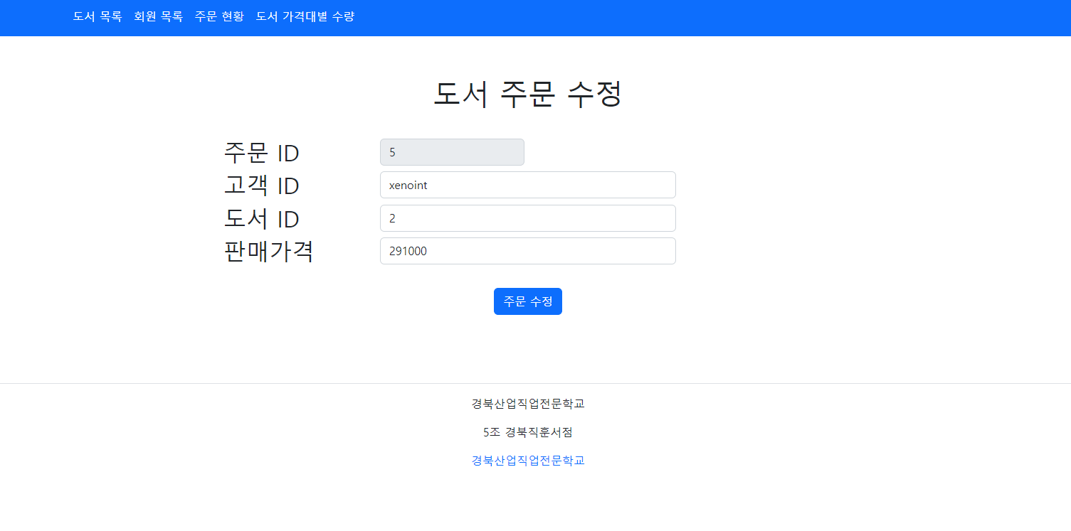
3. 프로젝트 수행 [23/24]
saleprice 기능
해당 도서의
원가보다
저렴한 가격으로
주문 수정 가능
27/29
Notes:
주문 정보 수정할 때, 책의 원래 가격보다 더 저렴하게 가격을 바꿀 수 있습니다.
지난번 SQL 프로젝트때 구현하지 못한 saleprice 부분입니다.

Slide 29
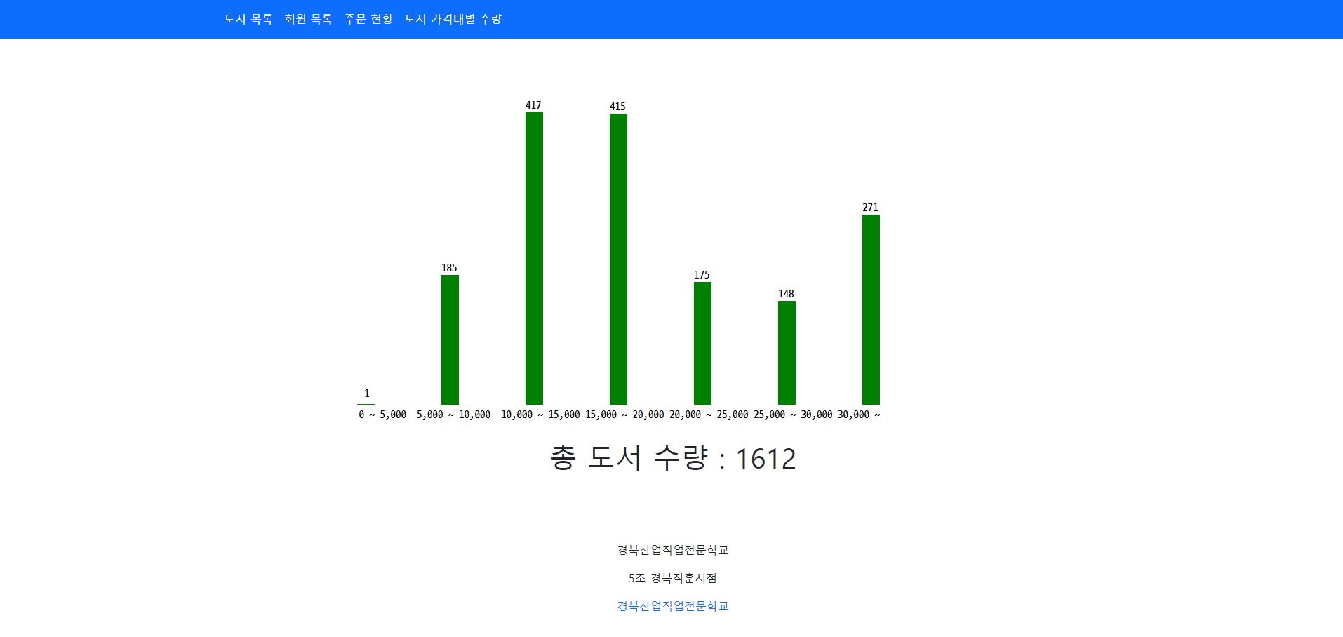
3. 프로젝트 수행[24/24]
차트를 활용하여
가격대별
도서 현황
일목요연하게
표시
28/29
Notes:
디쓰리 차트를 활용하여 가격 대별 도서 현황을 일목요연하게 표시하였습니다.

Slide 30


5. 자체 평가 의견
처음에 웹 서비스를 설계하고 구현할 땐 막막했지만 설계를 잘 해놓으니 개발에 속도가 붙어서 좋았다.
ㅇ
막연하게만 생각했던 공공 데이터를 직접 차트화 시켜보니 데이터 활용 분야가 매우 친숙하게 느껴졌다. ㅇ
다양한 플랫폼을 활용해보니 개발의 세계가 넓다는 것을 느꼈고 더 열심히 해야겠다는 생각이 들었다.
29/29
Notes:
팀원들의 의견은 이와 같습니다.
처음엔 구현하기 막막하였으나, 틀이 정해지니 구현에 속도가 붙어서 좋았습니다.
개발 문법을 익히는 것들도 중요하지만 서비스의 전체적인 설계를 하는 것이 매우 중요하다는 것을 깨달았습니다.
의사 소통등의 중요성을 알게 되었습니다.

Slide 31
감사합니다
Notes:
이상입니다.
감사합니다.

